Slide 1
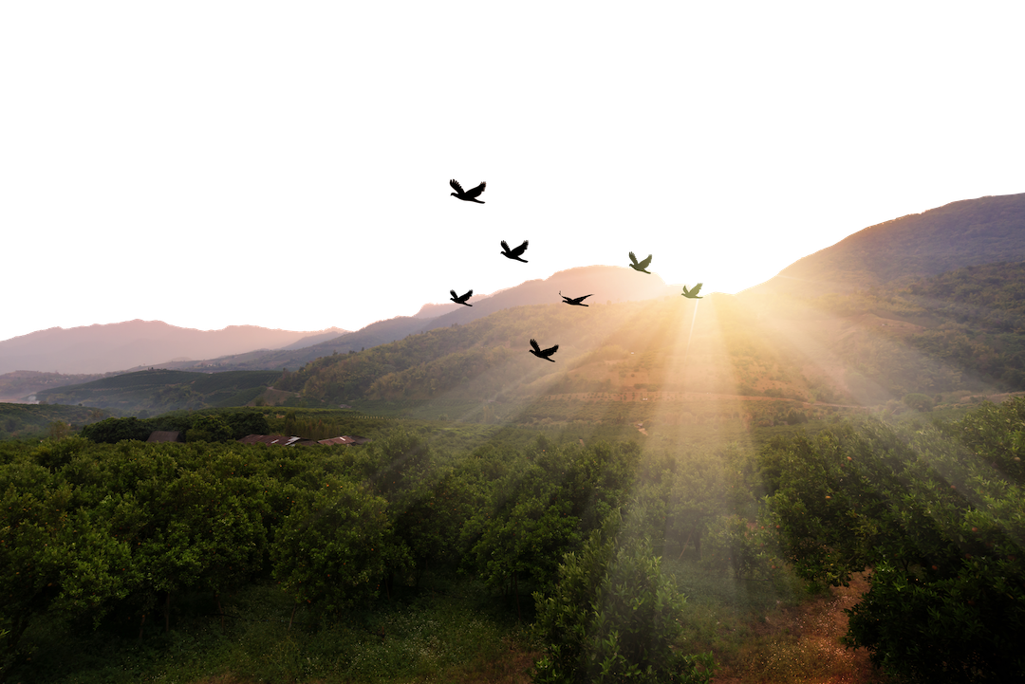
Lección 14 Justicia y Obediencia
Deuteronomio 5.1b-3; 10.12-13; 27.1-10
«Ahora pues, Israel, ¿qué pide el SEÑOR tu Dios de ti? Solo que temas al SEÑOR tu Dios, que andes en todos sus caminos, que ames y sirvas al SEÑOR tu Dios con todo tu corazón y con toda tu alma, y que guardes los mandamientos del SEÑOR y sus estatutos que yo te prescribo hoy, para tu bien». (Dt 10.12-13)
Año 30/Vol. 1

Slide 2
OBJETIVOS
Comprender la amplitud de la justicia divina para asumir un compromiso ético con su realización en nuestras comunidades.
Identificar las conductas que Dios exige de su pueblo en la práctica de la justicia y en el compromiso de establecer una mejor sociedad.
Reconocer el deber de diseñar programas educativos creativos e innovadores para que la juventud crezca en la palabra y sirvan al Señor con alegría.

Slide 3
VOCABULARIO
«La Ley o ley mosaica»: Se refiere a la Torá o Pentateuco. Son los primeros cinco libros de las Escrituras hebreas tradicionalmente atribuidos a Moisés. El fundamento de La Ley es el amor y el cuidado de Dios para con su pueblo. Obedecerla produce bienestar, prosperidad, paz y seguridad.
«pacto/alianza»: Del hebreo «berit». En la teología bíblica se refiere a la intención de Dios para que el ser humano tenga una vida de comunión con él. En el Antiguo Testamento se refiere al convenio entre Yahvé e Israel al pie del monte Horeb, que define la identidad del pueblo hebreo.

Slide 4
TEXTO BÍBLICO: Deuteronomio 5.1b-3
RVR
1 «Oye, Israel, los estatutos y decretos que yo pronuncio hoy en vuestros oídos. Aprendedlos y guardadlos, para ponerlos por obra.
2 »Jehová, nuestro Dios, hizo un pacto con nosotros en Horeb.
3 No con nuestros padres hizo Jehová este pacto, sino con nosotros, todos los que estamos aquí hoy vivos.
VP
1«Escuchen, israelitas, las leyes y decretos que hoy voy a comunicarles. Apréndanlos bien, y pónganlos en práctica.
2 »El Señor nuestro Dios hizo una alianza con nosotros en el monte Horeb.
3 No la hizo solamente con nuestros antepasados, sino también con todos nosotros, los que hoy estamos aquí reunidos.

Slide 5
TEXTO BÍBLICO: Deuteronomio 10.12-13
RVR
12 »Ahora, pues, Israel, ¿qué pide de ti Jehová, tu Dios, sino que temas a Jehová, tu Dios, que andes en todos sus caminos, que ames y sirvas a Jehová, tu Dios, con todo tu corazón y con toda tu alma,
13 que guardes los mandamientos de Jehová y sus estatutos, que yo te prescribo hoy, para que tengas prosperidad?
VP
12 »Y ahora, israelitas, ¿qué pide de ustedes el Señor su Dios? Solamente que lo honren y sigan todos sus caminos; que lo amen y lo adoren con todo su corazón y con toda su alma,
13 y que cumplan sus mandamientos y sus leyes, para que les vaya bien.

Slide 6
TEXTO BÍBLICO: Deuteronomio 27.1-2
RVR
1 Moisés y los ancianos de Israel dijeron al pueblo: «Guardaréis todos los mandamientos que yo os prescribo hoy.
2 El día que pases el Jordán para entrar a la tierra que Jehová, tu Dios, te da, levantarás piedras grandes, las revocarás con cal
VP
1 Moisés y los ancianos de Israel dieron al pueblo las siguientes órdenes:«Cumplan todo lo que hoy les he ordenado.
2 Cuando crucen el río Jordán y entren en la tierra que el Señor su Dios les va a dar, levantarán unas piedras grandes y las blanquearán con cal,

Slide 7
TEXTO BÍBLICO: Deuteronomio 27.3-4
RVR
3 y escribirás en ellas todas las palabras de esta Ley, en cuanto hayas pasado para entrar en la tierra que Jehová, tu Dios, te da, tierra que fluye leche y miel, como Jehová, el Dios de tus padres, te ha dicho.
4 Cuando, pues, hayas pasado el Jordán, levantarás estas piedras que yo os mando hoy, en el monte Ebal, las revocarás con cal
VP
3 para escribir en ellas todas estas instrucciones que les he dado. Háganlo en cuanto entren en esa tierra donde la leche y la miel corren como el agua, y que el Señor su Dios les va a dar, tal como lo prometió a los antepasados de ustedes.
4 Así que, cuando hayan cruzado el río Jordán, deberán levantar sobre el monte Ebal las piedras que les he dicho, y blanquearlas con cal.

Slide 8
TEXTO BÍBLICO: Deuteronomio 27.5-6
RVR
5 y edificarás allí un altar a Jehová, tu Dios, un altar de piedras; no las labrarás con instrumentos de hierro.
6 De piedras enteras edificarás el altar de Jehová, tu Dios, y ofrecerás sobre él un holocausto a Jehová, tu Dios.
VP
5 También deberán construir allí un altar de piedra para el Señor su Dios.
6 Las piedras deberán ser enteras y sin labrar. Allí, en ese altar, ofrecerán al Señor su Dios holocaustos

Slide 9
TEXTO BÍBLICO: Deuteronomio 27.7-8
RVR
7 Sacrificarás ofrendas de paz, comerás allí y te alegrarás delante de Jehová, tu Dios.
8 Y escribirás muy claramente en las piedras todas las palabras de esta Ley.»
VP
7 y sacrificios de reconciliación; y allí, ante el Señor su Dios, comerán y harán fiesta.
8 En las piedras deberán escribir con toda claridad estas instrucciones que les he dado.»

Slide 10
TEXTO BÍBLICO: Deuteronomio 27.9-10
RVR
9 Después Moisés, junto con los sacerdotes levitas, habló a todo Israel y dijo: «Guarda silencio y escucha, Israel. Hoy has pasado a ser el pueblo de Jehová, tu Dios.
10 Oirás, pues, la voz de Jehová, tu Dios, y cumplirás sus mandamientos y sus estatutos que yo te ordeno hoy.»
VP
9 Después Moisés, acompañado de los sacerdotes levitas, dijo a los israelitas: «Guarden silencio, israelitas, y escuchen. Hoy se han convertido ustedes en el pueblo del Señor su Dios.
10 Por lo tanto, deben obedecerle y poner en práctica sus mandamientos y sus leyes que yo les ordeno hoy.»

Slide 11
RESUMEN
Las ideas principales de esta lección son:
Moisés llama a Israel a observar la Ley dada por Dios como asunto primordial para la preservación del pueblo hebreo. Para el profeta, el bienestar de Israel no reside en la abundancia de la tierra a la que entrarán, sino en la fidelidad a Dios mediante el cumplimiento de sus ordenanzas. Hoy los cristianos afirmamos que en Cristo Jesús tenemos un pacto renovado que nos une al amor de Dios. El Espíritu Santo nos ayuda a ser fieles a Dios mediante la extensión de su justicia por todas nuestras comunidades.

Slide 12
RESUMEN
El deuteronomista hace uso de la pregunta retórica ¿Qué Dios espera de su pueblo? Hábilmente, responde: (1) «que lo honren», lo que implica respeto y honor a su nombre, (2) «seguir todos sus caminos», con relación a la observación de la Ley, (3) «que lo amen y lo adoren», y (4) «cumplan sus mandamientos y sus leyes», que se manifiestan en una fe que hace énfasis en el compromiso cristiano para establecer una sociedad más justa.

Slide 13
RESUMEN
Dt 27 contiene las instrucciones dadas por Moisés y los ancianos para que Josué y la nueva generación de líderes levanten un monumento conmemorativo de piedra y cal en el monte Ebal. El propósito es recordar al pueblo el valor sagrado de la fidelidad y adoración al Señor como parte del pacto acordado en Horeb. En los pasajes estudiados es evidente la advertencia constante que hace el profeta para que los más jóvenes aprendan bien las ordenanzas de Dios y las pongan en práctica. Hoy estamos obligados a delinear espacios constructivos para que nuestros jóvenes experimenten la gracia y el amor del Señor, y practiquen la justicia.

Slide 14
ORACIÓN
Señor de todas las generaciones, cuán grande es tu santo nombre. Te bendecimos y te adoramos. Ayúdanos, por favor, a escuchar tu palabra que nos invita a practicar la justicia. Te damos gracias porque en Jesús tenemos un pacto renovado y un regalo de vida sinigual. Danos la capacidad para hacer germinar una fe comprometida con el establecimiento de una sociedad más justa, que genere vida. También, ayúdanos en la tarea de permitir que los más jóvenes crezcan en tu palabra y vivan la alegría del Evangelio. En Cristo Jesús. Amén.

